Slide 1
유형별 임대주택 설계 시
단지 내 적정 주차 수요 예측
Playdata AI 22기 2nd project
2팀 고영현, 노민경, 전유진

Slide 2
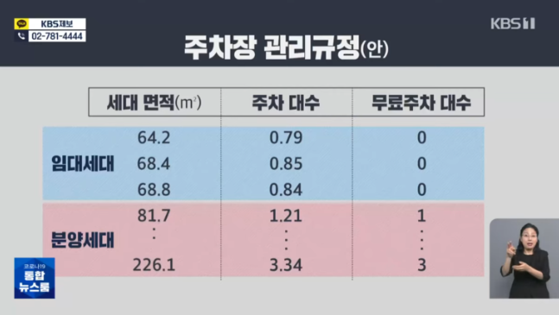



문제 정의
1인당 차량 보유수가 늘어남으로써,
주차장 수요와 공급의 불균형이 심화됨
세대 내 무료 주차 불가능한 상황 발생

Slide 3
문제 정의
아파트 단지 내 필요한 주차 대수 산정법
①법정주차대수 ②장래주차수요 중 큰 값에 따라 결정
현재, ②장래주차수요 조사 방법
‘주차원단위’ + ‘건축연면적’
‘주차원단위’
신규 건축예정 부지 인근의 유사 단지를 피크 시간대 방문하여, 주차된 차량대수를 세는 방법으로 사람이 직접 조사
인력조사로 인한 오차발생, 현장조사 시점과 실제 건축시점과의 시간차 등의 문제로
과대 또는 과소 산정의 가능성 존재

Slide 4
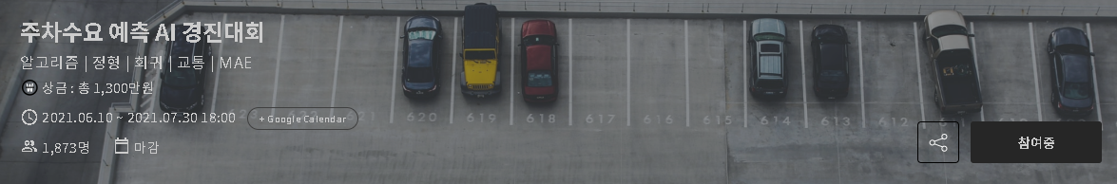
문제 정의
문제 해결 목적
🏠 유형별 임대주택 설계 시 단지 내 적정 🅿️ 주차 수요를 예측
주최 : 한국토지주택공사
주관 : 데이콘

Slide 5
라이브러리
import pandas as pd
import numpy as np
import matplotlib.pyplot as plt
import seaborn as sns
한글을 인식하게 해주는 코드
from matplotlib import font_manager,rc
import platform
import matplotlib
if platform.system() == 'Windows':
# 윈도우인 경우
font_name = font_manager.FontProperties(fname="c:/Windows/Fonts/malgun.ttf").get_name()
rc('font', family=font_name)
else:
# Mac 인 경우
rc('font', family='AppleGothic')
matplotlib.rcParams['axes.unicode_minus'] = False

Slide 6
탐색적 데이터 분석
데이터 불러오기
test = pd.read_csv('./dataset/test.csv')
train = pd.read_csv('./dataset/train.csv')
age_gender = pd.read_csv('./dataset/age_gender_info.csv')
중복데이터 제거
train = train.drop_duplicates()
train.shape → (2632, 15)

Slide 7
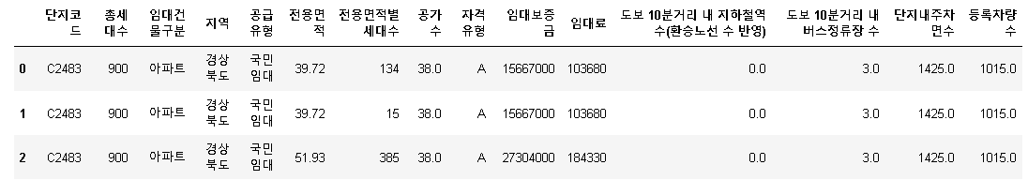
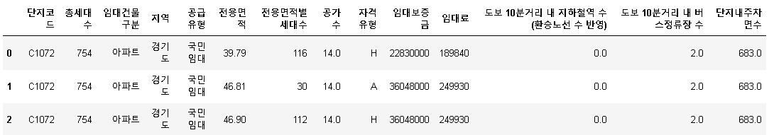
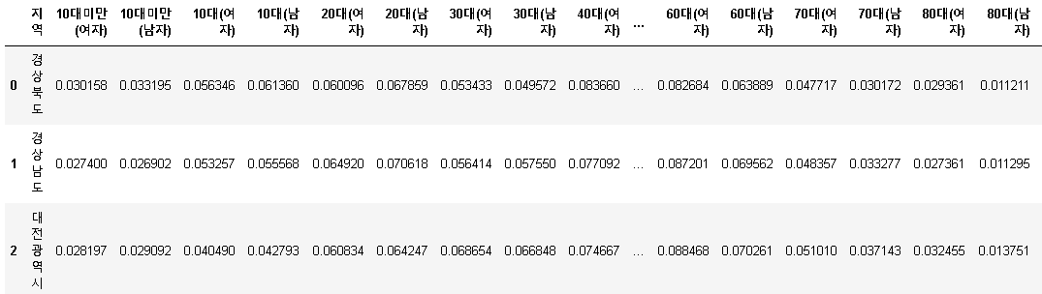
탐색적 데이터 분석
데이터 훑어보기
train.head()
train.shape
test.head()
test.shape
age_gender.head()
age_gender.shape

Slide 8
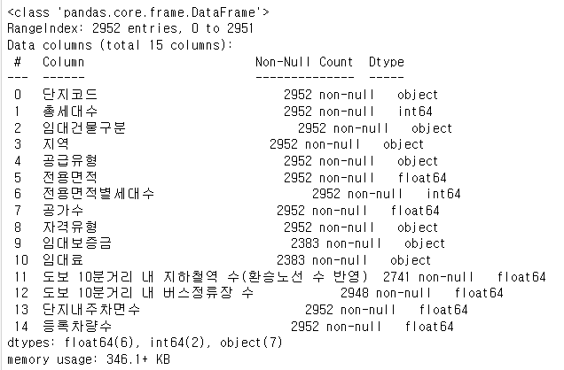
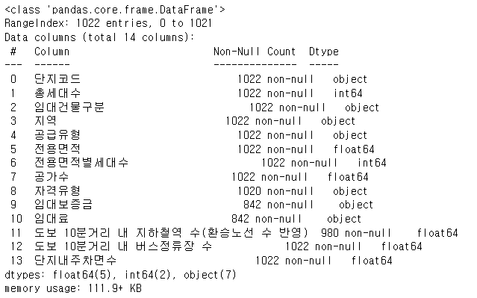


탐색적 데이터 분석
데이터 훑어보기
train.info()
test.info()

Slide 9
Train Data
탐색적 데이터 분석
NULL 값 확인
(train['임대보증금'].isnull()).sum() → 292
(train['임대료'].isnull()).sum() → 292
(train['도보 10분거리 내 지하철역 수(환승노선 수 반영)'].isnull()).sum() → 155
(train['도보 10분거리 내 버스정류장 수'].isnull()).sum() → 4

Slide 10
데이터 전처리
NULL 값 처리
임대료, 임대보증금 평균값으로 처리
지하철역수, 버스정거장 수 0으로 처리
Test 데이터 [자격유형] 동일한 단지코드 내 자격 유형으로 처리
데이터 가공
age_gender 데이터 內 20대 이상 총합 수 구한 뒤 train & test 데이터로 병합
필요 없는 데이터 삭제
임대건물 구분 숫자 데이터로 변환

Slide 11
데이터 전처리
임대보증금 → 평균값으로 대체
1. ‘-’ 값을 NaN 값으로 변환
train[train['임대보증금']=='-'] = train[train['임대보증금']=='-'].replace('-',np.NAN)
2. 특성 파악을 위해 float 형태로 변환
train['임대보증금'] = train['임대보증금'].astype(float)
3. 임대보증금 평균값 확인
mean = train['임대보증금'].mean()
mean = np.round(mean)
4. NaN 값을 평균값으로 변경
train['임대보증금'] = train['임대보증금'].fillna(mean)
Mean 값 : 26,826,528.0

Slide 12
데이터 전처리
임대료 → 평균값으로 대체
1. ‘-’ 값을 NaN 값으로 변환
train[train['임대료']=='-'] = train[train['임대료']=='-'].replace('-',np.NAN)
2. 특성 파악을 위해 float 형태로 변환
train['임대료'] = train['임대료'].astype(float)
3. 임대보증금 평균값 확인
mean = train['임대료'].mean()
mean = np.round(mean)
4. NaN 값을 평균값으로 변경
train['임대료'] = train['임대료'].fillna(mean)
Mean 값 : 1,995,598.0

Slide 13
데이터 전처리
지하철 역 개수 -> 0으로 처리
1. 도보 10분 거리 내 지하철 역의 최빈값 확인
train['도보 10분거리 내 지하철역 수(환승노선 수 반영)'].value_counts()
2. 단지코드가 서로 같을 경우 지하철 역수 확인
Code=['C1616','C1875','C2258','C1874','C1004','C1350','C2583','C1983','C2100','C1068','C2644','C1649','C1312','C1704','C1005','C2156','C1175','C1424','C2216','C2520']
for i in code:
print(train[train['단지코드'] == 'i']['도보 10분거리 내 지하철역 수(환승노선 수 반영)'])
최빈값 : 0
모두 NaN 값으로 확인

Slide 14
데이터 전처리
지하철 역 개수 -> 0으로 처리
3. 지하철역 수의 최빈값은 0이므로, NaN 값을 모두 0으로 처리
train['도보 10분거리 내 지하철역 수(환승노선 수 반영)'] = train['도보 10분거리 내 지하철역 수(환승노선 수 반영)'].fillna(0)

Slide 15
데이터 전처리
버스정거장 개수 -> 0으로 처리
1. 도보 10분 거리 내 지하철 역의 최빈값 확인
train['도보 10분거리 내 버스정류장 수'].value_counts()
2. NaN 값을 지하철과 동일하게 0으로 변경
train['도보 10분거리 내 버스정류장 수'] = train['도보 10분거리 내 버스정류장 수'].fillna(0)
최빈값 : 2.0
최빈값이 2로 나왔지만, 처리해야할 데이터는 4건
따라서, NaN 값을 지하철과 동일하게 0으로 변경

Slide 16
Test Data
데이터 전처리
NULL 값 확인
(test['자격유형'].isnull()).sum() → 2
(test['임대보증금'].isnull()).sum() → 180
(test['임대료'].isnull()).sum() → 180
(test['도보 10분거리 내 지하철역 수(환승노선 수 반영)'].isnull()).sum() → 42

Slide 17
데이터 전처리
임대보증금 → 평균값으로 대체
1. ‘-’ 값을 NaN 값으로 변환
test[test['임대보증금']=='-'] = test[test['임대보증금']=='-'].replace('-',np.NAN)
2. 특성 파악을 위해 float 형태로 변환
test['임대보증금'] = test['임대보증금'].astype(float)
3. 임대보증금 평균값 확인
mean = test['임대보증금'].mean()
mean = np.round(mean)
4. NaN 값을 평균값으로 변경
test['임대보증금'] = test['임대보증금'].fillna(mean)
Mean 값 : 25,050,940.0

Slide 18
데이터 전처리
임대료 → 평균값으로 대체
1. ‘-’ 값을 NaN 값으로 변환
test[test['임대료']=='-'] = test[test['임대료']=='-'].replace('-',np.NAN)
2. 특성 파악을 위해 float 형태로 변환
test['임대료'] = test['임대료'].astype(float)
3. 임대보증금 평균값 확인
mean = test['임대료'].mean()
mean = np.round(mean)
4. NaN 값을 평균값으로 변경
test['임대료'] = test['임대료'].fillna(mean)
Mean 값 : 177,574.0

Slide 19
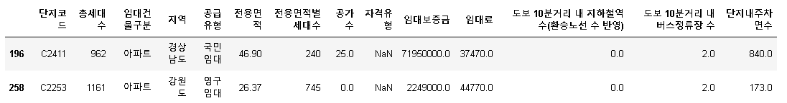
데이터 전처리
자격 유형
1. 자격유형에서 Null 값 확인
test[test['자격유형'].isnull()]
2. 단지코드가 서로 같을 경우 해당하는 자격유형으로 변경
test.loc[(test.단지코드=='C2411')&test.자격유형.isnull(), '자격유형'] = 'A'
test.loc[(test.단지코드=='C2253')&test.자격유형.isnull(), '자격유형'] = 'C'

Slide 20
데이터 전처리
지하철 역 개수 -> 0으로 처리
Train 데이터와 마찬가지로 0값으로 처리
test['도보 10분거리 내 지하철역 수(환승노선 수 반영)'] = test['도보 10분거리 내 지하철역 수(환승노선 수 반영)'].fillna(0)

Slide 21
Age_gender Data
데이터 전처리
20대 이상 합 구하기
1. 20대 미만 수 삭제
age_gender_20=age_gender.drop(['10대미만(여자)','10대미만(남자)','10대(여자)','10대(남자)'],axis=1)
2. 컬럼 추가
age_gender['20대이상총합'] = age_gender_20.sum(axis=1)
3. Train & Test 데이터에 Join
train = pd.merge(train,age_gender[['지역','20대이상총합']],how='left',left_on='지역',right_on='지역’)
test = pd.merge(test,age_gender[['지역','20대이상총합']],how='left',left_on='지역',right_on='지역')

Slide 22
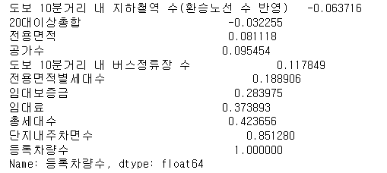
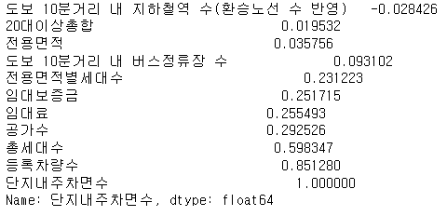
데이터 전처리
상관관계 확인
train.corr()['등록차량수'].sort_values()
train.corr()['단지내주차면수'].sort_values()
‘단지내주차면수’ 와 ‘등록차량수‘ 가 높은 상관관계를 갖고 있다는 점 확인

Slide 23
데이터 전처리
데이터 삭제
삭제 데이터 목록
지역 : 20대 이상의 비율과 동일함
공급유형: 임대건물 구분의 하위데이터 개념
공가수 : 상관관계가 매우 작음
자격유형: 차량에 대한 규제는 보유 여부가 아닌 액수 관련
train = train.drop(['지역','공급유형','공가수','자격유형'],axis=1)
test = test.drop(['지역','공급유형','공가수','자격유형'],axis=1)

Slide 24
데이터 전처리
임대건물 구분 숫자데이터 변환
아파트는 0, 상가는 1 로 변환
train['임대건물구분'] = train['임대건물구분'].map({'아파트':0, '상가':1})
test['임대건물구분'] = test['임대건물구분'].map({'아파트':0, '상가':1})

Slide 25
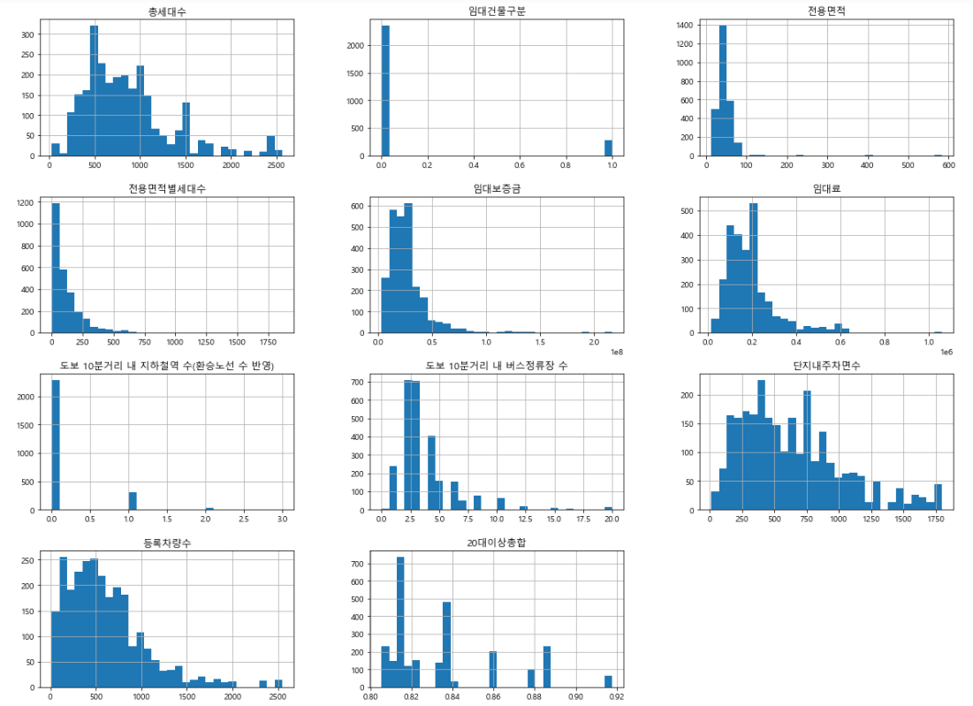
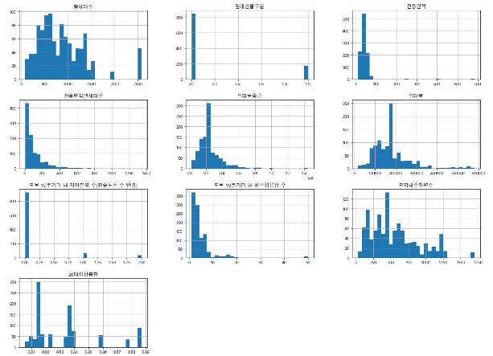
데이터 시각화
히스토그램
h = train.hist(bins=30,figsize=(20,15))
h = train.hist(bins=30,figsize=(20,15))

Slide 26
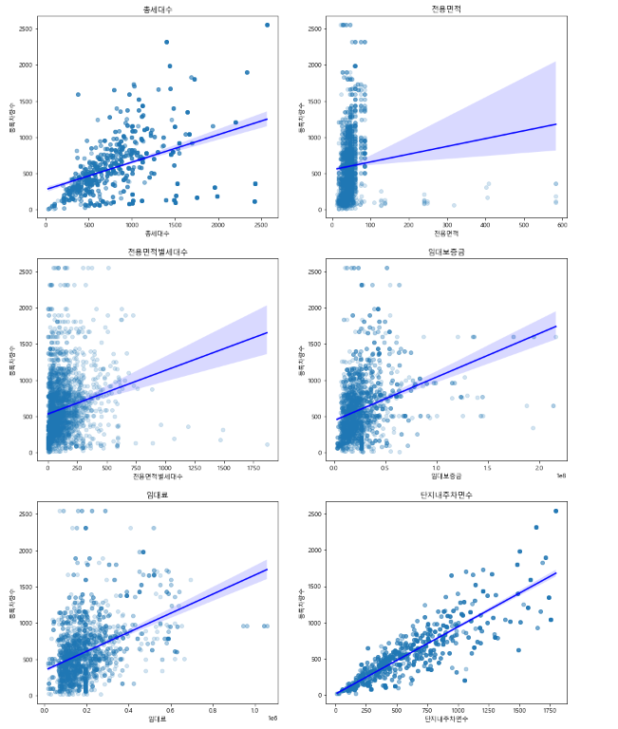
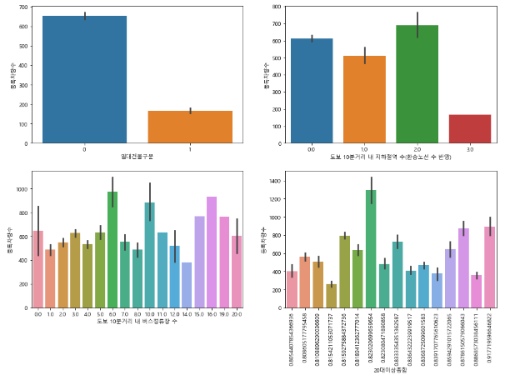
데이터 시각화
산점도 (연속형 데이터)
Bar 그래프 (범주형 데이터)

Slide 27
베이스라인 모델
# 단지코드값이 문자열데이터이기 때문에 이를 제외하고 실시
x_train2 = x_train.drop(['단지코드'],axis=1)
라이브러리
from sklearn.model_selection import cross_val_score
from sklearn.model_selection import GridSearchCV
from sklearn.metrics import mean_absolute_error

Slide 28
베이스라인 모델
선형회귀 (LinearRegression)
from sklearn.linear_model import LinearRegression
lin_reg = LinearRegression()
score = cross_val_score(lin_reg,x_train2,y_train,cv=5,scoring='neg_mean_absolute_error')
np.mean(-score)
166.69

Slide 29
베이스라인 모델
선형회귀 (Kford)
from sklearn.model_selection import KFold
mae_lis = []
lin_reg = LinearRegression()
kfold = KFold(n_splits=5)
for train_index, valid_index in kfold.split(x_train2):
# 훈련(학습)
x_train_2, y_train_2 = x_train2.iloc[train_index], y_train.iloc[train_index] # 4/5
x_valid, y_valid = x_train2.iloc[valid_index], y_train.iloc[valid_index] # 1/5
lin_reg.fit(x_train_2, y_train_2)
# 예측과 평가(정확도)
pred = lin_reg.predict(x_valid)
mae = mean_absolute_error(y_valid, pred)
mae_lis.append(mae)
print("평균 mae: ", np.mean(mae_lis))
166.69

Slide 30
베이스라인 모델
SGD Regressor
from sklearn.linear_model import SGDRegressor
sgd_reg = SGDRegressor(penalty='None', random_state=42)
# 정규화
from sklearn.preprocessing import StandardScaler
std_scaler = StandardScaler()
x_train_scaled = std_scaler.fit_transform(x_train2)
scores = cross_val_score(sgd_reg, x_train_scaled, y_train, scoring="neg_mean_absolute_error", cv=5)
np.mean(-scores)
168.05

Slide 31
베이스라인 모델
다항회귀(LinearRegression)
from sklearn.preprocessing import PolynomialFeatures
poly_feature = PolynomialFeatures(degree = 2 , include_bias = False)
x_train_poly = poly_feature.fit_transform(x_train2)
from sklearn.linear_model import LinearRegression
lin_reg = LinearRegression()
score = cross_val_score(lin_reg,x_train_poly,y_train,cv=5,scoring='neg_mean_absolute_error')
np.mean(-score)
316.14

Slide 32
베이스라인 모델
다항회귀(SGD)
from sklearn.linear_model import SGDRegressor
from sklearn.preprocessing import PolynomialFeatures
poly_feature = PolynomialFeatures(degree = 2, include_bias = False)
x_train_poly = poly_feature.fit_transform(x_train2)
from sklearn.linear_model import SGDRegressor
sgd_reg = SGDRegressor(penalty='None', random_state=42)
# STD Scale (표준화)
from sklearn.preprocessing import StandardScaler
std_scaler = StandardScaler()
x_train_poly_scaled = std_scaler.fit_transform(x_train_poly)
scores = cross_val_score(sgd_reg, x_train_poly_scaled, y_train, scoring="neg_mean_absolute_error", cv=5)
np.mean(-scores)
201.68

Slide 33
베이스라인 모델
릿지
from sklearn.linear_model import Ridge
rid_params = {'alpha':[1,5,7,10,13]}
ridge = Ridge()
gridsearch_ridge = GridSearchCV(ridge,rid_params,scoring='neg_mean_absolute_error'
,cv= 5,n_jobs=-1)
gridsearch_ridge.fit(x_train2,y_train)
cvres = gridsearch_ridge.cv_results_
for mean_score, params in zip(cvres['mean_test_score'], cvres['params']):
print(-mean_score, params) # rmsle와 그 때의 하이퍼 파라미터
166.14

Slide 34
베이스라인 모델
베깅
from sklearn.ensemble import BaggingRegressor
bag = BaggingRegressor(LinearRegression())
bag_params = {'n_estimators':[300,500,700,1000],'max_samples':[100,200,300]}
gridsearch_bag = GridSearchCV(bag,bag_params,scoring='neg_mean_absolute_error'
,cv= 5,n_jobs=-1)
gridsearch_bag.fit(x_train2,y_train)
cvres = gridsearch_bag.cv_results_
for mean_score, params in zip(cvres['mean_test_score'], cvres['params']):
print(-mean_score, params) # rmsle와 그 때의 하이퍼 파라미터
169.57

Slide 35
베이스라인 모델
랜덤포레스트
# 여러번 시도 후 뽑아낸것(100~1,000) => 5,200이 최고성능
from sklearn.ensemble import RandomForestRegressor
f_params = {'n_estimators':[200,500,800],'max_depth':[3,5,7,10,30,50]},
forest = RandomForestRegressor(random_state=42)
gridsearch_forest = GridSearchCV(forest,f_params,scoring='neg_mean_absolute_error’ ,cv= 5,n_jobs=-1)
gridsearch_forest.fit(x_train2,y_train)
cvres = gridsearch_forest.cv_results_
for mean_score, params in zip(cvres['mean_test_score'], cvres['params']):
print(-mean_score, params) # rmsle와 그 때의 하이퍼 파라미터
167.78

Slide 36
베이스라인 모델
결과
모델 | 값
선형회귀 | 166.69
SGD Regressor | 168.05
다항회귀(LinearRegression) | 316.14
다항회귀(SGD) | 201.68
릿지모델 | 166.14
베깅 | 169.57
랜덤포레스트 | 167.78
선형회귀, 랜덤포레스트, 릿지모델을 기본 모델로 선정

Slide 37
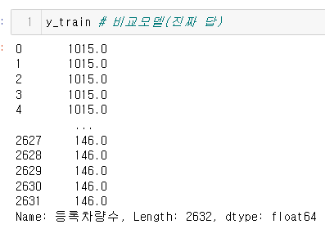
베이스라인 모델
결과
# cross_val_predict를 이용해 답이 잘 추출되는 지 확인
# x_train을 LinearRegression에 적용
from sklearn.model_selection import cross_val_predict
cross_val_predict(lin_reg, x_train2,y_train,cv=5)
단지코드가 같아도 같은 답이 나오지 않음
단지코드 데이터 활용

Slide 38
최종 예측과 성능 평가
1. 단지 코드 ONE HOT ENCODING
# 단지 코드 → ONE HOT 인코딩
from sklearn.preprocessing import OneHotEncoder
onehot = OneHotEncoder(sparse=False)
x_train_code=onehot.fit_transform(x_train[['단지코드']])
x_train_code
onehot.categories_
데이터의 컬럼수가 달라짐
단지코드로 그룹화 후 진행

Slide 39
최종 예측과 성능 평가
2. 단지코드 그룹화
# y값도 그룹화 하기 위해 x,y분리 전 데이터를 이용
train_group = pd.DataFrame(train.groupby(['단지코드']).mean())
x_train_group = train_group.drop(['등록차량수'],axis=1)
y_train_group = train_group['등록차량수’]

Slide 40
최종 예측과 성능 평가
2. 단지코드 그룹화
# 그룹화한 데이터에 모델 적용하기
선형회귀
lin_reg = LinearRegression()
score = cross_val_score(lin_reg,x_train_group,y_train_group,cv=5,scoring='neg_mean_absolute_error')
np.mean(-score)
130.96

Slide 41
최종 예측과 성능 평가
2. 단지코드 그룹화
# 그룹화한 데이터에 모델 적용하기
2. 랜덤포레스트
score = cross_val_score(best_forest,x_train_group,y_train_group,cv=5,scoring='neg_mean_absolute_error')
np.mean(-score)
137.88

Slide 42
최종 예측과 성능 평가
2. 단지코드 그룹화
# 그룹화한 데이터에 모델 적용하기
3. 릿지
score = cross_val_score(best_ridge,x_train_group,y_train_group,cv=5,scoring='neg_mean_absolute_error')
np.mean(-score)
BEST
130.78

Slide 43
최종 예측과 성능 평가
3. 단지코드와 임대건물 구분 후 그룹화
# y값도 그룹화 하기 위해 x,y분리 전 데이터를 이용
train_group2 = pd.DataFrame(train.groupby(['단지코드','임대건물구분'],as_index=False).mean())
x_train_group2 = train_group2.drop(['등록차량수'],axis=1)
y_train_group2 = train_group2['등록차량수’]
# 단지코드 이용을 위해 ONE HOT ENCODING
code2 = onehot.fit_transform(x_train_group2[['단지코드']])
code_data = pd.DataFrame(code2,columns=onehot.categories_)
x_train_pcode2 = pd.concat([code_data,x_train_group2],axis = 1)

Slide 44
최종 예측과 성능 평가
3. 단지코드와 임대건물 구분 후 그룹화
# 그룹화한 데이터에 모델 적용하기
선형회귀
lin_reg = LinearRegression()
score = cross_val_score(lin_reg,x_train_pcode2,y_train_group2,cv=5,scoring='neg_mean_absolute_error')
np.mean(-score)
138.02

Slide 45
최종 예측과 성능 평가
3. 단지코드와 임대건물 구분 후 그룹화
# 그룹화한 데이터에 모델 적용하기
2. 랜덤포레스트
score = cross_val_score(best_forest,x_train_pcode2,y_train_group2,cv=5,scoring='neg_mean_absolute_error')
np.mean(-score)
131.93

Slide 46
최종 예측과 성능 평가
3. 단지코드와 임대건물 구분 후 그룹화
# 그룹화한 데이터에 모델 적용하기
3. 릿지
score = cross_val_score(best_ridge,x_train_pcode2,y_train_group2,cv=5,scoring='neg_mean_absolute_error')
np.mean(-score)
BEST
129.99

Slide 47
최종 예측과 성능 평가
TEST 값 추출
# test 데이터 가공
test_group_1 = pd.DataFrame(test.groupby(['단지코드']).mean())
lin_reg.fit(x_train_group,y_train_group)
y_pred = lin_reg.predict(test_group_1)
# y_pred를 다시 test데이터의 단지코드에 맞춰 분산시켜줘야함
# 이를 위해 test데이터와 y_pred데이터를 병합
test_group_1['y_pred'] = y_pred

Slide 48
최종 예측과 성능 평가
제출결과
TEST 값 추출
113점
# merge를 위해 단지코드와 y_pred로 이루어진 데이터프레임을 생성
test_group_code_y = pd.DataFrame({'num':test_group_1['y_pred'].values,'단지코드':test_group_1.index})
test_group_code_y
# 최종 테스트 데이터 작성
test_pryd_group1 = pd.merge(test,test_group_code_y,how='left',left_on='단지코드',right_on='단지코드')

Slide 49
성능 올리기
2차 시도
# test 데이터에 버스정류장이 50개인 말도 안되는 값이 존재
# 버스정류장 수의 평균값인 4로 변경
test_group_2 = pd.DataFrame(test.groupby(['단지코드']).mean())
test_group_2[test_group_2['도보 10분거리 내 버스정류장 수']!=50]['도보 10분거리 내 버스정류장 수'].mean()
test_group_2[test_group_2['도보 10분거리 내 버스정류장 수']==50] = 4.0

Slide 50
성능 올리기
제출결과
2차 시도: 제출용 샘플
149점
sample = pd.read_csv('D:\data/sample_submission.csv’)
sample=sample.drop(['num'],axis=1)
# 최종 테스트 데이터 작성
samples = pd.merge(sample,test_group_code_y2,how='left',left_on='code',right_on='단지코드’)
samples = samples.drop(['단지코드'], axis=1)
samples.to_csv('2번시도.csv', index=False)

Slide 51
성능 올리기
제출결과
3차 시도
112점
# 단지코드와 임대건물구분의 값 이용하기
# 단지코드의 값을 숫자형 자료로 바꾸기
# 코드 앞 C값을 제거 후 숫자형 자료로 변경
모델 | 값
선형회귀 | 128.15
랜덤 포레스트 | 131.92
릿지 | 129.99

Slide 52
성능 올리기
제출결과
4차 시도
120점
# 전용면적이 넓은 집일수록 가족구성원의 수가 늘어 더 많은 차량을 소유 할 확률이 높다고 판단
# 전용면적을 cut을 이용해 그룹으로 나누고, 해당 그룹에 속하는 세대수의 개수를 구해서 컬럼 추가
# 2차수정데이터를 활용
모델 | 값
선형회귀 | 130.57
랜덤 포레스트 | 135.53
릿지 | 130.84

Slide 53
성능 올리기
제출결과
5차 시도
113점
# 전용면적별 세대수는 총세대수와 연관되어있음 → 전용면적별세대수 삭제
# 임대보증금은 임대료와 상관관계가 높음 → 임대보증금 삭제
모델 | 값
선형회귀 | 127.72
랜덤 포레스트 | 131.36
릿지 | 127.42

Slide 54
최종 결론
DACON 제출 결과
 | 기준 | 제출 결과
1차 시도 | 단지코드 그룹화 | 113점
2차 시도 | 일부 데이터값 수정 버스정류장 수 → 평균값으로 수정 (기존 0) | 149점
3차 시도 | 단지코드와 임대건물구분의 값 이용 | 112점
4차 시도 | 전용면적 및 전용면적별 세대수 활용 | 120점
5차 시도 | 3차 시도 일부 데이터 값 수정 전용면적별세대수, 임대보증금 삭제 | 113점

Slide 55
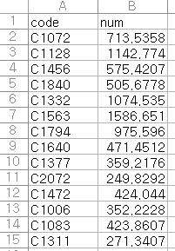
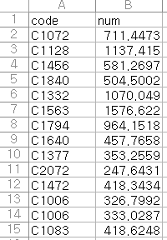
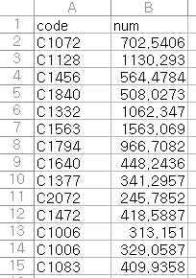
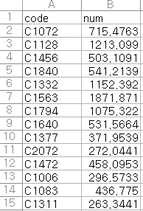
최종 결론
1차 시도
3차 시도
5차 시도
1등 데이터
단지코드
713대
711대
702대
715대
C1072

Slide 56
P
감사합니다

